Slide 1
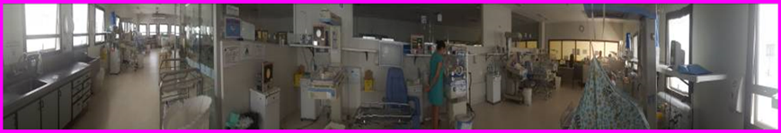


Impacto da exposição diurética precoce versus tardia na doença óssea metabólica e no crescimento em neonatos prematuros.
Impact of Early Versus Late Diuretic Exposure on Metabolic Bone Disease and Growth in Premature Neonates.
Orth LE, O'Mara KL.J Pediatr Pharmacol Ther. 2018 Jan-Feb;23(1):26-33. doi: 10.5863/1551-6776-23.1.26.PMID: 29491749 Free PMC article. Artigo Gratuito!
Apresentação: Antonio Thiago de Souza Coelho
Coordenação: Miza Vidigal
Unidade de Neonatologia do Hospital Materno Infantil de Brasília
www.paulomargotto.com.br
Brasília, 11 de fevereiro de 2021

Slide 2
Introdução
A doença óssea metabólica (DMO) da prematuridade é uma condição complexa e multifatorial caracterizada por uma redução da matriz protéica orgânica ou do conteúdo mineral ósseo, com ou sem alterações raquíticas.
Ocorre em até 23% dos recém-nascidos com peso ao nascer inferior a 1.500 g e 55% daqueles nascidos com peso ao nascer inferior a 1.000 g.
Fatores de risco modificáveis ​​que contribuem para o desenvolvimento de DMO: ingestão inadequada de nutrientes (principalmente cálcio, fósforo e vitamina D), duração prolongada da nutrição parenteral, imobilização e exposição a medicamentos como diuréticos e esteróides.
80% da mineralização óssea ocorre durante o terceiro trimestre da gravidez, os bebês prematuros apresentam risco aumentado de osteopenia, mesmo quando suplementados com fósforo e cálcio. ^{5,6}
Notes:
idade gestacional é inversamente proporcional ao risco da doença.

Slide 3
Introdução
Na população neonatal com doença respiratória, os diuréticos são usados ​​com frequência no primeiro mês de vida.
A justificativa para seu uso nesta população deriva de observações de que o aumento da coleção de fluidos nos espaços pulmonares alveolares e intersticiais resulta em troca gasosa prejudicada.
Doses únicas de furosemida e hidroclorotiazida são associadas a aumentos de curto prazo na complacência pulmonar, dados que suportam resultados melhores além de 24 horas após administração não são encontradas na literatura.
Uso precoce ou contínuo de diuréticos está associado a muitos efeitos adversos potencialmente significativos, incluindo nefrocalcinose, desmineralização óssea e anormalidades eletrolíticas.
Diuréticos tiazídicos demonstraram contribuir para a osteomalácia através da hipofosfatemia através do aumento da depuração renal de fosfato inorgânico.
Uso prolongado de diuréticos de alça causa hipocalcemia, resultando na elevação do hormônio da paratireóide circulante e na remodelação óssea acelerada.

Slide 4
Introdução
Não há estudos que examinem diretamente a relação entre diuréticos e DMO como objetivo principal. Os resultados de vários estudos, entretanto, exibiram associações entre a exposição a diuréticos e vários graus de doença óssea.
Em 2014, uma análise retrospectiva das características clínicas de bebês com peso ao nascer extremamente baixo (peso ao nascer ≤1000 g) com DMO constatou que a duração média da terapia com furosemida aumentou 86% naqueles pacientes com DMO em comparação com um grupo de controle sem a doença.
Duas revisões retrospectivas adicionais de 2012 e 1988 observaram que o uso de diuréticos por mais de 2 semanas estava presente em 42% dos bebês prematuros com fraturas de costelas e 75% daqueles com fraturas espontâneas, respectivamente.
Um estudo retrospectivo em 2012 avaliou neonatos prematuros com fraturas de costela posterior e descobriu que 89% dos pacientes que desenvolveram essas fraturas foram previamente tratados com múltiplas doses de diuréticos.

Slide 5
Introdução
Mais recentemente, em 2016, Jensen e colegas 3 revisaram retrospectivamente bebês prematuros com displasia broncopulmonar grave para determinar que tanto a exposição à furosemida quanto a duração da terapia com furosemida estavam associadas a maior risco de DMO grave.
Objetivo deste estudo foi avaliar o efeito do momento do início do diurético na incidência de doença óssea metabólica em pacientes com peso muito baixo ao nascer ( RNMBP; peso ao nascer ≤1500 g) bebês.
Como a nefrogênese fetal ocorre até aproximadamente 36 semanas de idade gestacional, formularam a hipótese de que a exposição precoce a diuréticos excretados por via renal pode aumentar o risco para o desenvolvimento de DMO em neonatos.

Slide 6
Materiais e Métodos
Revisão retrospectiva de prontuário em um único centro, para avaliar os efeitos e resultados da exposição a doses consecutivas de diuréticos no primeiro mês de vida.
Pacientes internados na unidade de terapia intensiva neonatal (UTIN) da instituição entre 1º de julho de 2011 e 31 de julho de 2015, que receberam uma dose de diuréticos com peso <1.500 g, foram selecionados para inclusão.
Pacientes nascidos < 32 semanas de idade gestacional, com peso ao nascer < 1.501 g e que foram tratados com 2 ou mais doses de furosemida ou hidroclorotiazida nos primeiros 28 dias de vida foram elegíveis para inclusão no estudo.

Slide 7
Materiais e Métodos
Os critérios de exclusão incluíram anomalia congênita importante e morte ou transferência da UTIN antes de 8 semanas de vida.
Os pacientes foram divididos em coortes de “início precoce” ou “início tardia” de acordo com o dia de vida quando a segunda dose de diurético foi administrada, com inclusão do dia 14 no braço de iniciação precoce.
Objetivo principal foi determinar se a incidência de DMO variou entre bebês MBP com exposição precoce a diuréticos em comparação com aqueles expostos após 2 semanas de vida.
Desfecho primário de DMO foi definido por um único nível de fosfatase alcalina sérica (FAL) superior a 500 UI / L, diagnóstico clínico de osteopenia ou raquitismo ou evidência radiológica de fratura conforme determinado pelos radiologistas da instituição.

Slide 8
Materiais e Métodos
Incidência do desfecho primário foi avaliada desde o início do diurético até a primeira alta hospitalar ou mortalidade.
Análise adicional foi conduzida para avaliar possíveis associações entre a incidência de DMO e as doses cumulativas de diuréticos com base no peso, conforme descrito a priori.
Cálculos da dose com base no peso usaram o peso do paciente no momento da prescrição.
Os pacientes foram estratificados pela dosagem de furosemida nos seguintes grupos com base na dose intravenosa cumulativa recebida: <3,9 mg / kg, 4 a 7,9 mg / kg e ≥8 mg / kg. Para os pacientes que recebem doses de furosemida enteral a qualquer momento, uma proporção de 2: 1 foi usada para converter a dose enteral para a intravenosa. Para hidroclorotiazida, os pacientes foram estratificados em grupos de dosagem de <150 mg / kg ou ≥150 mg / kg.

Slide 9
Materiais e Métodos
Desfechos secundários avaliados incluem velocidade de crescimento, distúrbios eletrolíticos, duração das necessidades de oxigênio e ventilação e tempo de internação.
Os percentis de crescimento foram avaliados na iniciação e descontinuação do diurético; a diferença percentual relativa entre esses 2 valores foi relatada como velocidade de crescimento.
As diferenças percentuais relativas aos níveis de eletrólitos séricos foram avaliadas desde o início até a descontinuação do diurético.
A duração da suplementação de oxigênio e da ventilação mecânica foi medida desde o primeiro uso do diurético até a descontinuação de cada terapia respiratória ou alta hospitalar.
Perímetro cefálico registrado no prontuário eletrônico pelo menos uma vez por semana para todos os pacientes internados na UTIN.

Slide 10
Métodos
Análise estatística
Os dados demográficos dos pacientes foram avaliados por meio de estatísticas descritivas.
A análise estatística foi realizada para todos os resultados de dados categóricos usando χ 2 ou teste exato de Fisher, e as variáveis ​​contínuas foram analisadas usando testes t pareados ou bilaterais, conforme apropriado.
A análise estatística foi realizada usando o software JMP Pro (SAS Institute Inc, Cary, NC). A significância foi definida como p ≤ 0,05 ao longo do estudo.

Slide 11
Resultados
Total de 294 pacientes que receberam diuréticos durante a janela do estudo foram selecionados para inclusão no estudo.
147 pacientes foram considerados elegíveis para análise após a aplicação dos critérios de inscrição.
90 receberam doses consecutivas de furosemida ou hidroclorotiazida até 14 dias de vida, enquanto os outros 57 receberam doses consecutivas de diuréticos entre 15 e 28 dias de vida.

Slide 12
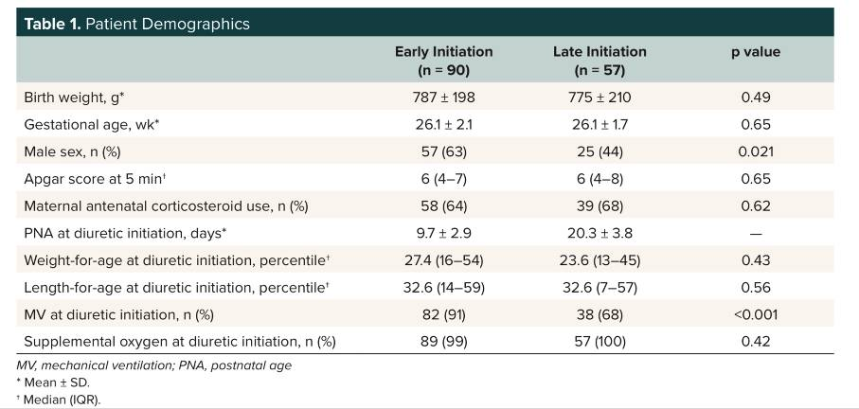
Resultados
Dados Demográficos dos Pacientes

Slide 13
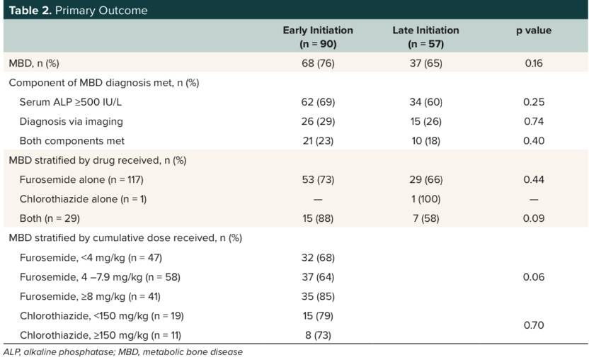
Resultados
Desfechos Primários

Slide 14
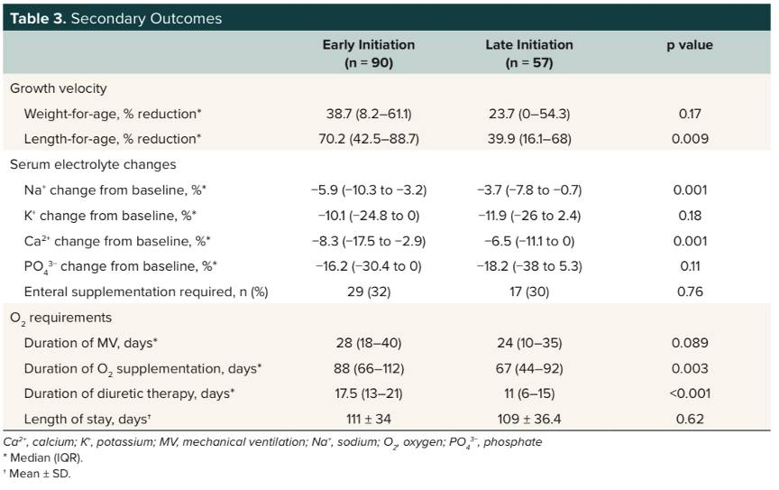
Resultados
Desfechos Secundários

Slide 15
Discussão
A incidência de DMO em pacientes recebendo terapia diurética prolongada não foi descrita anteriormente na literatura.
A frequência de DMO nesse estudo de RNPT MBP expostos a múltiplas doses de furosemida ou hidroclorotiazida foi de 71,4%. Esse aumento na incidência apoia os achados secundários de vários estudos anteriores, sugerindo que o uso de diuréticos contribui para o desenvolvimento de DMO em neonatos.
Esse estudo é o primeiro a avaliar melhor se o tempo de iniciação dos diuréticos impacta a incidência de DMO ou contribui para o crescimento prejudicado nessa população.

Slide 16
Discussão
Não é provável que o aumento da porcentagem de homens no lado do início precoce tenha contribuído de alguma forma para os resultados dos pacientes.
Embora o aumento da taxa de ventilação mecânica na coorte de início precoce do diurético tenha sido estatisticamente significativo, suspeitamos que isso seja provavelmente o resultado da imaturidade pulmonar inerente relacionada a prematuridade no momento do início do diurético.
No grupo de início tardio, os pacientes eram mais velhos (20,3 versus 9,7 dias), permitindo-lhes mais tempo para atingir a adequação para extubação.

Slide 17
Discussão
Embora a doença óssea seja bem reconhecida como uma complicação comum do nascimento prematuro na população neonatal, os critérios universalmente reconhecidos para o diagnóstico de DMO não foram estabelecidos na comunidade médica até o momento.
A triagem para DMO tem sido historicamente controversa, porque o exame clínico geralmente só é capaz de detectar doença avançada, enquanto uma única técnica de diagnóstico bioquímico confiável é difícil de determinar.
Estudos anteriores identificaram a FAL sérica como o marcador metabólico mais útil para DMO, e em um grande estudo com 336 bebês prematuros, Figueras-Aloy e colaboradores descobriram que o FAL sérica> 500 UI / L correspondeu melhor à densidade mineral óssea reduzida para o diagnóstico da doença.

Slide 18
Discussão
Por causa da conclusão tardia da nefrogênese, que não é finalizada até aproximadamente a 36ª semana de gestação no feto humano, formularam a hipótese de que a exposição precoce a medicamentos excretados por via renal que contribuem para o desenvolvimento de DMO em neonatos pode aumentar o risco da doença.
Neste estudo, os resultados mostraram que a incidência de DMO não foi estatisticamente maior em pacientes que receberam diuréticos nas primeiras 2 semanas de vida em comparação com aqueles com exposição posterior.
Em uma revisão da literatura, vários estudos anteriores determinaram que doses cumulativas maiores de furosemida e tiazidas são um fator de risco para o desenvolvimento de nefrocalcinose na população neonatal.
Por causa dessas descobertas, estavam interessados ​​na relação entre as doses cumulativas de diuréticos e a DMO.

Slide 19
Discussão
Estratificado pela dose cumulativa com base no peso, os pacientes que receberam menos de 150 mg/kg de hidroclorotiazida não apresentaram diferença na incidência em relação aos que receberam grandes doses.
Entre os pacientes que receberam furosemida, no entanto, encontraram uma tendência de aumento da incidência de DMO naqueles pacientes que receberam doses cumulativas de ≥8 mg / kg (85%), contra aqueles que receberam <4 mg / kg ou 4 a 7,9 mg / kg (68% e 64%, respectivamente).
Essa variação entre as estratificações de dosagem da furosemida não foi estatisticamente significativa, mas levanta questões sobre as diferenças que podem ser observadas em um tamanho de amostra maior.
Com base nesses achados e com o entendimento de que a nefrogênese é incompleta em neonatos prematuros, consideram razoável sugerir a limitação da exposição neonatal a furosemida, as menores doses cumulativas necessárias durante o primeiro mês de vida.

Slide 20
Discussão
Embora o desfecho primário do DMO não tenha sido observado com mais frequência no grupo de início precoce, os pacientes que receberam diuréticos nas primeiras 2 semanas de vida experimentaram vários outros efeitos indesejáveis ​​nesse estudo.
Os pacientes do grupo inicial experimentaram maiores perdas relativas de sódio e cálcio séricos.
Apenas 1 paciente no estudo recebeu hidroclorotiazida sem furosemida. Caracteristicamente, espera-se que a excreção renal de cálcio diminua com o uso de hidroclorotiazida devido ao mecanismo do medicamento.
Quando usado em combinação com furosemida, no entanto, Campfield e colaboradores relataram que a adição de um diurético tiazídico falhou em neutralizar o efeito calciúrico da furosemida e especularam que a influência calciúrica do sódio em muitos bebês prematuros superaria o mecanismo poupador de cálcio da tiazida.

Slide 21
Discussão
Além de distúrbios eletrolíticos, o grupo de início precoce experimentou uma maior redução na velocidade de crescimento em relação ao comprimento em comparação com aqueles no braço de início tardio.
Estudos anteriores revelaram uma variedade de causas para o crescimento intrauterino reduzido e diminuição da taxa de desenvolvimento, como tratamentos repetidos com corticosteroides pré-natais, tabagismo materno, paridade materna, diabetes gestacional e estado de hipertensão.
A incidência do tratamento com corticosteroides pré-natais foi semelhante entre as coortes de início precoce e tardio neste estudo.
Não foram coletados dados relacionados a frequência e ao momento da administração de corticosteroide antenatal.

Slide 22
Discussão
Ambos os lados de início precoce e tardio experimentaram tendências de redução da velocidade de crescimento para altura e peso, o braço de início precoce mostrou uma redução média maior do comprimento esperado do que o tardio.
Quando visto com outros achados deste estudo, pode ser proposto que observações como aumento das perdas de eletrólitos podem contribuir para a redução do desenvolvimento ósseo em relação ao comprimento.
Este estudo é o primeiro a analisar esses resultados relacionados ao crescimento no que se refere ao uso de diuréticos.
É importante notar, no entanto, que outras classes de drogas, esteróides e metilxantinas, também podem prejudicar a regulação do cálcio, reduzindo assim a mineralização óssea.
Os dados relacionados a administração simultânea desses medicamentos não foram avaliados neste estudo, mas estudos adicionais avaliando resultados semelhantes relacionados ao crescimento em neonatos recebendo terapia prolongada com esses agentes podem ser benéficos.

Slide 23
Discussão
Momento do início dos diuréticos não mostrou alteração significativa na incidência do desfecho primário, no entanato, descobriram que a duração da terapia com diuréticos foi 59% mais longa para os pacientes na coorte de início precoce.
Achados de vários estudos na literatura associaram a duração da terapia diurética a um risco aumentado de vários graus de doença óssea.
É importante observar que as diferenças nos resultados relacionados aos eletrólitos e ao crescimento detectados entre as coortes desse estudo também podem ser impulsionadas pela diferença na duração da terapia, ao invés do tempo de início do diurético.
Isso apoiaria a hipótese de que as doses cumulativas de diuréticos podem contribuir para o aumento do risco de DMO.
Estudo conduzido por Jensen e colaboradores, identificou a duração do corticosteroide como um fator de risco para DMO grave, mas não foi capaz de avaliar o risco associado ao aumento das doses cumulativas de furosemida ou esteróides.
Acreditam que estudos adicionais avaliando tais desfechos podem produzir resultados clinicamente significativos.

Slide 24
Discussão
Um resultado secundário final de interesse foi o benefício pulmonar do uso de diuréticos nessa população.
Não há evidência de melhora na duração da suplementação de oxigênio ou ventilação mecânica na literatura.
Uma pesquisa de 2011 com 400 neonatologistas conduzida por Hagadorn e colaboradores descobriram que os entrevistados optaram pela terapia diurética em mais de 30% dos cenários clínicos teóricos envolvendo bebês de muito baixo peso ao nascer com doença respiratória.
Entrevistados citaram as expectativas de melhora na mecânica pulmonar a longo prazo e diminuição dos dias de ventilação como benefícios da terapia diurética.

Slide 25
Discussão
Nesse estudo, não observaram diferença na duração da ventilação mecânica ou tempo de permanência entre os 2 braços do tratamento.
A duração da necessidade de oxigênio suplementar, no entanto, foi reduzida em 21 dias nos pacientes que receberam terapia diurética pela primeira vez após as 2 primeiras semanas de vida.
Embora isso não sugira que o adiamento do uso de diuréticos cause claro benefício pulmonar em pacientes com doença respiratória, fornece evidências de que qualquer benefício respiratório teórico do uso de diuréticos não é perdido com o adiamento da terapia.

Slide 26
Discussão: LIMITAÇÕES
Estudo tem várias limitações com relação ao desenho e à interpretação estatística que devem ser consideradas.
É uma análise retrospectiva de um único centro e pode ser suscetível a viés de seleção ou classificação incorreta.
A natureza retrospectiva, está sujeito a fatores de confusão para os quais não foram capazes de controlar, incluindo variações nutricionais difíceis de medir, graus variados de disfunção pulmonar basal, subjetividade associada ao aspecto radiológico de nosso desfecho primário e exposição a outros agentes, como esteróides.
Não existe uma definição universalmente aceita para DMO, e o uso da FAL como um marcador substituto para doenças ósseas também apresenta vários desafios.
O estudo não avalia outras intervenções que podem influenciar a produção ou excreção de FAL, e não pode ser verificado se as elevações da FAL sérica total foram por disfunção hepática, estado nutricional prejudicado ou distúrbios endocrinológicos que não foram avaliados nesse estudo.
Embora os resultados sugiram diferenças entre coortes de início precoce e tardio com relação a velocidade de crescimento e anormalidades eletrolíticas, essas associações não foram ajustadas para comparações múltiplas e podem não ter significância estatística verdadeira.

Slide 27
Conclusão
Estudo não identificou diferenças estatisticamente significativas entre a incidência de DMO em pacientes que receberam doses consecutivas de diuréticos durante as primeiras 2 semanas de vida versus aqueles iniciados com diuréticos após 2 semanas de vida.
Os resultados indicaram que o início precoce pode aumentar a magnitude das anormalidades eletrolíticas em neonatos prematuros e pode reduzir a velocidade de crescimento em relação ao comprimento.
O início tardio não parece causar qualquer perda dos benefícios pulmonares teóricos da terapia diurética em pacientes com doença respiratória.
Os achados devem ser levados em consideração ao determinar a necessidade de terapia diurética em bebês de muito baixo peso no primeiro mês de vida. Um estudo maior, prospectivo e randomizado é necessário para validar esses resultados e ajudar a determinar seu impacto na prática clínica.

Slide 28
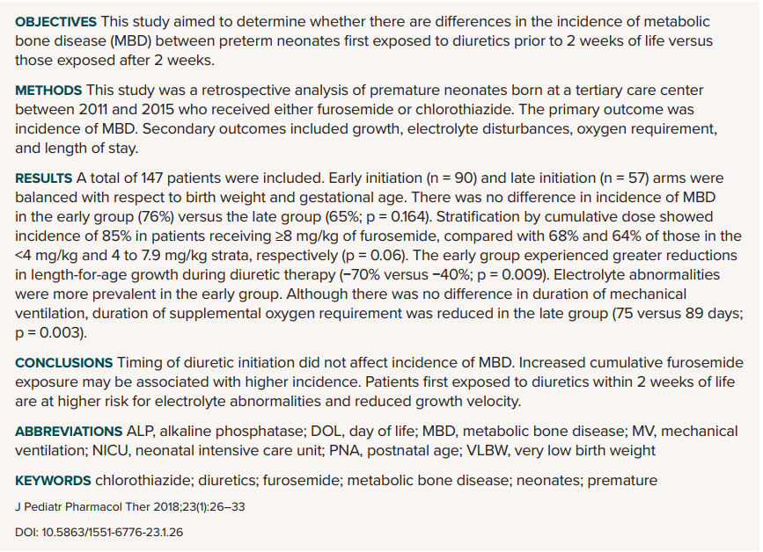

Slide 29
Referências Bibliográficas
Bozetti V, Tagliabue P .. Doença óssea metabólica em recém-nascido pré-termo: uma atualização sobre questões nutricionais . Ital J Pediatr . 2009; 35 1 : 20. [ PMC artigo livre ] [ PubMed ] [ Google Scholar ]
Viswanathan S, Khasawneh W, McNelis K,. et al. Doença óssea metabólica: um desafio contínuo em bebês com peso extremamente baixo ao nascer . JPEN J Parenter Enteral Nutr . 2014; 38 8 : 982– 990. [ PubMed ] [ Google Scholar ]
Jensen EA, White AM, Liu P,. et al. Determinantes da doença óssea metabólica grave em recém-nascidos de muito baixo peso com displasia broncopulmonar grave admitidos em um centro de referência terciário . Am J Perinatol . 2016; 33 1 : 107– 113. [ PubMed ] [ Google Scholar ]
Sharp M. doença óssea de prematuridade . Early Hum Dev . 2007; 83 10 : 653–658. [ PubMed ] [ Google Scholar ]
Lucas-Herald A, Butler S, Mactier H,. et al. Prevalência e características das fraturas de costelas em bebês ex-prematuros . Pediatria . 2012; 130 6 : 1116– 1119. [ PubMed ] [ Google Scholar ]
Wei C, Stevens J, Harrison S,. et al. Fraturas em uma unidade de terapia intensiva neonatal terciária no País de Gales . Acta Pediatr . 2012; 101 6 : 587– 590. [ PubMed ] [ Google Scholar ]
Segar JL. Terapia diurética neonatal: furosemida, tiazidas e espironolactona . Clin Perinatol . 2012; 39 1 : 209– 220. [ PubMed ] [ Google Scholar ]
Hagadorn JI, Sanders MR, Staves C,. et al. Diuréticos para recém-nascidos de muito baixo peso nos primeiros 28 dias: uma pesquisa com neonatologistas dos Estados Unidos . J Perinatol . 2011; 31 10 : 677– 681. [ PubMed ] [ Google Scholar ]
Stewart A, Brion LP, Soll R .. Diuréticos para a síndrome do desconforto respiratório em bebês prematuros . Banco de Dados Cochran Syst Rev . 2011; 12 : CD001454. [ Artigo grátis PMC ] [ PubMed ] [ Google Scholar ]
Liamis G, Milionis HJ, Elisaf M .. Hipofosfatemia induzida por medicação: uma revisão . QJM . 2010; 103 7 : 449– 459. [ PubMed ] [ Google Scholar ]

Slide 30
Referências Bibliográficas
Campfield T, Braden G, Flynn-Valone P,. et al. Efeito dos diuréticos na excreção urinária de oxalato, cálcio e sódio em bebês de muito baixo peso ao nascer . Pediatria . 1997; 99 6 : 814– 818. [ PubMed ] [ Google Scholar ]
Amir J, Katz K, Grunebaum M,. et al. Fraturas em bebês prematuros . J Pediatr Orthop . 1988; 8 1 : 41-44. [ PubMed ] [ Google Scholar ]
Stoll BJ, Hansen NI, Bell EF,. et al. Resultados neonatais de bebês prematuros extremos da Rede de Pesquisa Neonatal NICHD . Pediatria . 2010; 126 3 443– 456. [ artigo gratuito PMC ] [ PubMed ] [ Google Scholar ]
Figueras-Aloy J, Alvarez-Domínguez E, Perez-Fernandez JM,. et al. Doença óssea metabólica e densidade mineral óssea em bebês muito prematuros . J Pediatr . 2014; 164 3 : 499– 504. [ PubMed ] [ Google Scholar ]
Van Hoof VO, Hoylaerts MF, Geryl H,. et al. Distribuição por idade e sexo das isoenzimas da fosfatase alcalina por eletroforese em agarose . Clin Chem . 1990; 36 6 : 875– 878. [ PubMed ] [ Google Scholar ]
Tinnion RJ, Embleton ND .. Como usar… fosfatase alcalina em neonatologia . Arch Dis Child Educ Pract Ed . 2012; 97 4 : 157–163. [ PubMed ] [ Google Scholar ]
Schell-Feith EA, Kist-van Holthe JE, Conneman N,. et al. Etiologia da nefrocalcinose em neonatos prematuros: associação da ingestão nutricional e parâmetros urinários . Kidney Int . 2000; 58 5 : 2102– 2110. [ PubMed ] [ Google Scholar ]
Gimpel C, Krause A, Franck P,. et al. Exposição à furosemida como o fator de risco mais forte para nefrocalcinose em bebês prematuros . Pediatr Int . 2010; 52 1 : 51-56. [ PubMed ] [ Google Scholar ]
Saarela T, Lanning P, Koivisto M,. et al. Nefrocalcinose em bebês a termo recebendo tratamento com furosemida para insuficiência cardíaca congestiva: um estudo de incidência e acompanhamento de 2 anos . Eur J Pediatr . 1999; 158 8 : 668– 672. [ PubMed ] [ Google Scholar ]
Campfield T, Braden G, Flynn-Valone P,. et al. Efeito dos diuréticos na excreção urinária de oxalato, cálcio e sódio em recém-nascidos com muito baixo peso . Pediatria . 1997; 99 6 : 814– 818. [ PubMed ] [ Google Scholar ]
Peltoniemi OM, Kari MA, Hallman M .. Tratamento com corticosteróide antenatal repetido: uma revisão sistemática e meta-análise . Acta Obstet Gynecol Scand . 2011; 90 7 : 719– 727. [ PubMed ] [ Google Scholar ]
Pizzi C, Cole TJ, Richiardi L,. et al. Influências pré-natais no tamanho, velocidade e ritmo de crescimento infantil: achados de três coortes contemporâneas . PLoS One . 2014; 27 2 : e90291. [ Artigo grátis PMC ] [ PubMed ] [ Google Scholar ]

Slide 31
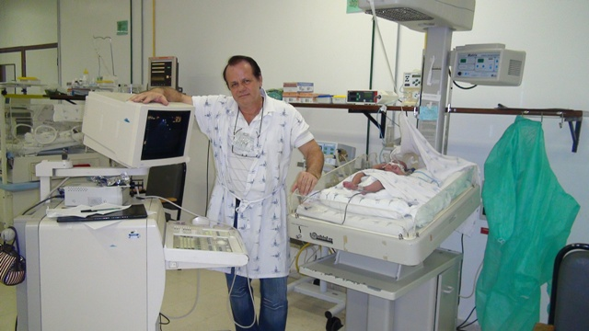
Nota do Editor da página neonatal www.paulomargotto.com.br Dr. Paulo R. Margotto. Consultem também! Aqui e Agora! Estudando Juntos!
Dr. Paulo R. Margotto, realizando Ultrassom na Unidade de Neonatologia do HRAS (fevereiro de 2011)
pmargotto@gmail.com

Slide 32

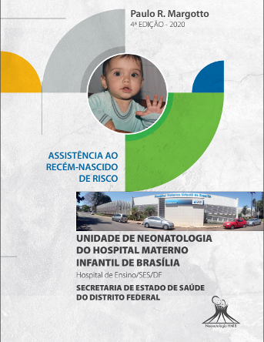
Uso de diuréticos em Neonatologia: mais controvérsias do que indicações
Paulo R. Margotto. Capítulo do livro Assistência ao Recém-Nascido de Risco, 4a Edição, 2021
A furosemida tem sido o sétimo medicamente mais comumente relatados na Unidade de Terapia Intensiva Neonatal (UTIN), com mais de 8% dos pacientes expostos a este agente. Interessante que s diuréticos são frequentemente prescritos off-label (não há indicação do FDA [Food and Drug Administration]) aos recém-nascidos (RN) prematuros, particularmente na prevenção ou tratamento da displasia broncopulmonar (DBP). De todas as terapias adjuntas no prematuro com DBP, a terapia diurética é uma das mais abusadas, sem evidência de benefícios substanciais.

Slide 33
O capítulo discute o uso do diurético em várias situações, com ênfase na displasia broncopulmonar (à luz das evidências disponíveis, não há espaço para o seu uso na DBP, principalmente o uso de espironolactona como "poupadora de potássio" [ora se o néfron não responde à aldosterona, também não vai responder ao seu inibidor]) antes das transfusões sanguíneas (metanálise englobando adultos e crianças, mostrou insuficiente evidência na determinação se a pré-medicação na transfusão sanguínea com diurético de alça previne importante morbidade clínica relacionada à transfusão), na hipercalcemia (diurese excessiva pode levar à depleção de volume, hipocalemia e piora da hipercalcemia), na lesão renal (antes da furosemida para o tratamento da lesão renal oligúrica, deve ser corrigida a hipotensão arterial e significante acidose), nas cirurgias cardiovasculares (o uso, de preferência, tem sido recomendado infusão contínua), na hipoalbuminemia (a literatura adulta mostra que não há qualquer justificativa para o uso rotineiro de furoremida e albumina para vencer a resistência diurética nos pacientes hipoalbuminêmicos; na lesão pulmonar induzida pela transfusão sanguínea (por não haver disfunção cardíaca e sobrecarga de volume, os diuréticos não são indicados), na persistência do canal arterial (a furosemida pode aumentar a síntese de prostaglandina) além das suas toxicidades, principalmente a ototoxicidade (risco de deficiência neurossensorial de 6,8 vezes mais nos recém-nascidos que receberam terapia diurética acima de 14 dias), nefrocalcinose (uma dose acumulativa de 10mg/kg de peso aumenta o risco em 48 vezes de nefrocalcinose) e doença metabolica óssea da prematuridade (não somente com a furosemida, mas também os diuréticos alternativos, como hidroclorotiazida e espironolactona), além da melhor forma de infusão, contínua ou intermitente (o uso intermitente da furosemida pode causar imprevisíveis flutuações na concentração sérica da droga, expondo o paciente a maior risco de ototoxicidade e nefrotoxicidade).
Embora existam muitos desafios, devem ser realizados estudos adicionais para garantir que os diuréticos sejam seguros e eficazes em bebês prematuros.

Slide 34

Análise dos Fatores de Risco da Prevenção da Doença Óssea Metabólica da Prematuridade (PAPEL DO ALUMINIO NA NUTRIÇÃO PARENTERAL!)
Risk factors analysis and prevention of metabolic bone disease of prematurity.
Chen W, Yang C, Chen H, Zhang B.Medicine (Baltimore). 2018 Oct;97(42):e12861. doi:10.1097/MD.0000000000012861.PMID: 30334994 Free PMC article. Artigo Livre!
Apresentação: Flávia Moura (R3 Neonatologia )
Coordenação: Miza Vidigal
Revisão e Complementação: Paulo R. Margotto
DOENÇA METABÓLICA ÓSSEA (DMO) é uma doença grave que afeta o desenvolvimento físico de bebês prematuros a curto e longo prazo; Nascimento prematuro, falta de nutrição enteral total e deficiência precoce de VitD são os principais fatores de risco para DMO; Para a prevenção e o tratamento da DMO, é importante garantir o cuidado perinatal, prevenir ativamente o parto prematuro e aumentar de forma adequada a ingestão equilibrada de cálcio, fósforo e VitD no terceiro trimestre da gravidez; No período pós-natal inicial, minerais suficientes devem ser fornecidos para bebês prematuros por meio de nutrição parenteral, e fazer a transição para nutrição enteral total o mais rápido possível; a suplementação oral de cálcio, fósforo e VitD é necessária quando a nutrição enteral é estabelecida pela primeira vez.

Slide 35
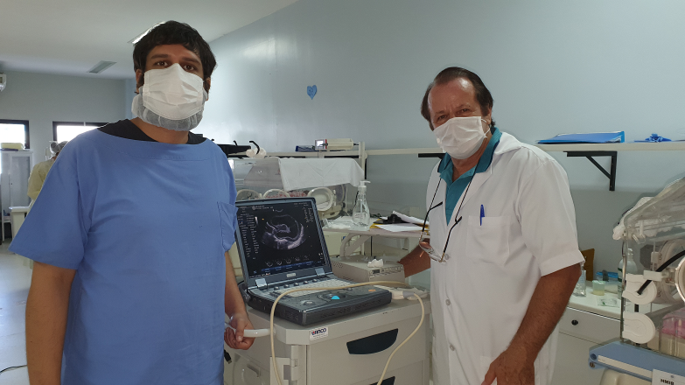
OBRIGADO!
Antonio Thiago de Souza Coelho
Drs. Antônio Thiago de Souza Coelho e Paulo R. Margotto (11/11/2020)

